Slide 1
Освітнє середовище Нової української школи

Slide 3
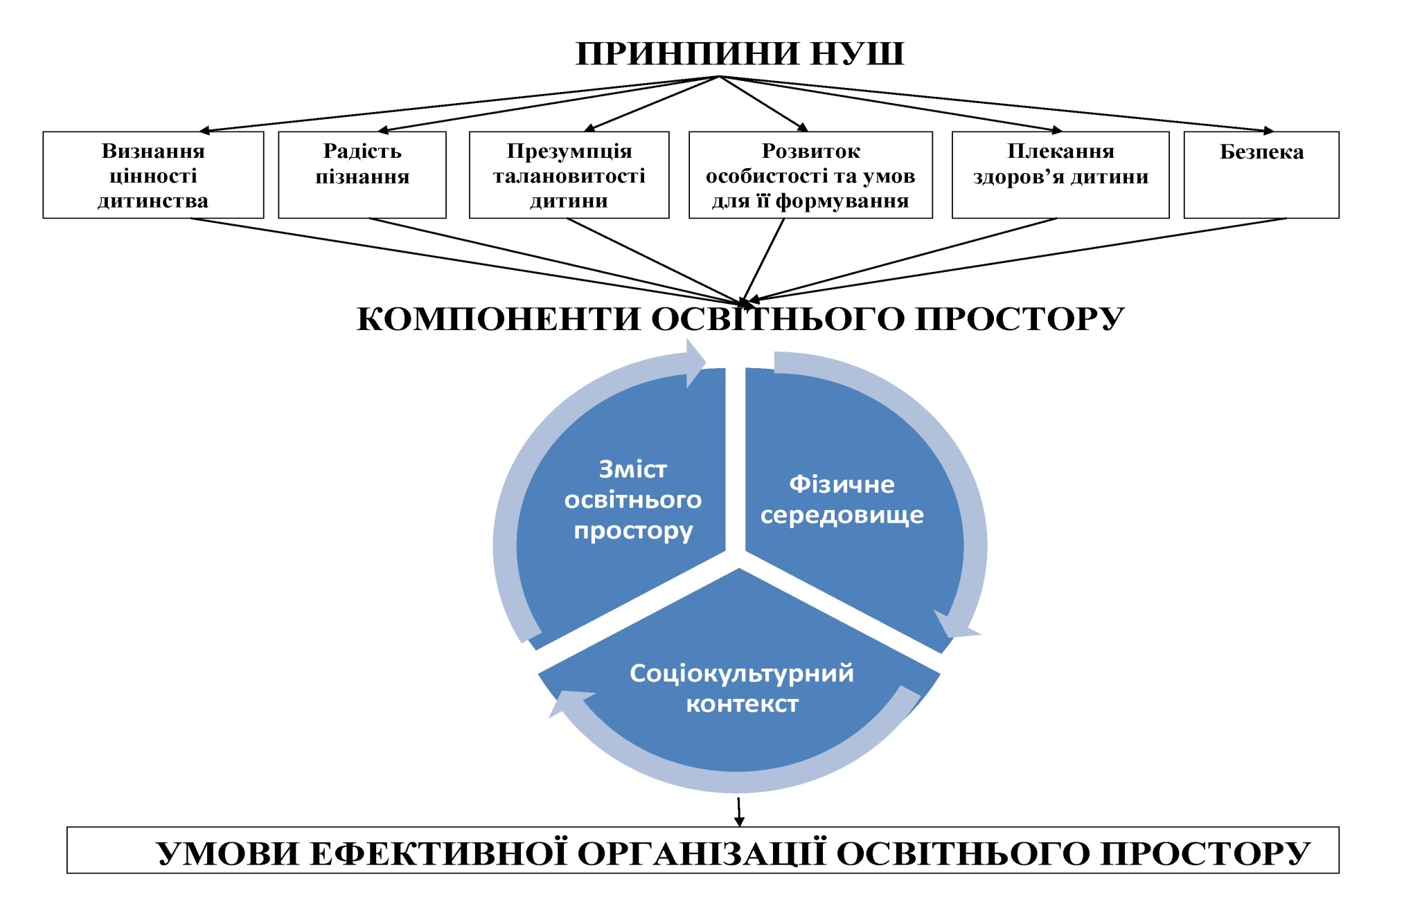
Модель освітнього простору Нової української школи

Slide 4
Соціокультурний контекст
Суб‘єкт-суб‘єктна взаємодія
Педагогічна підтримка
Створення у класі позитивного настрою
Встановлення правил
Соціальна інклюзія

Slide 5
Зміст освітнього процесу
Державний стандарт початкової освіти
Освітні програми
Модельні програми
Навчально-методичні комплекси
Технології навчання

Slide 6
Фізичне середовище
Наявність навчальних осередків/центрів
Розміщення парт та їх мобільність
Врахування вимог щодо освітлення, температури та рівня шуму
Використання стін класної кімнати і навчального закладу
Навчальні матеріали та їх організація
Використання фізичного простору поза класною кімнатою.

Slide 7
Наявність навчальних осередків/центрів
центр/осередок читання і письма
центр/осередок природознавства
математичний центр/осередок
мистецький центр/осередок

Slide 8
Центр/осередок читання і письма
• Книги, карти, глобус • Плакати • Вірші, написані на великих аркушах паперу • Письмове приладдя (олівці, маркери, фломастери) • Папір • Клей або скоч (липка стрічка) • Діркопробивач, мотузки • Комп’ютер і навушники – для забезпечення можливості слухати і дивитися історії усім разом або окремим дітям

Slide 9
Центр/осередок природознавства
• Камінці, мушлі, інші природні матеріали • Магніти • Збільшувальне скло • Терези • Довідкова література й журнали з природознавства • Кімнатні рослини

Slide 10
Математичний центр/осередок
• Матеріали для лічби (пластикові іграшки, кубики різних розмірів, фабричні або саморобні предмети для лічби) • Пазли • Доміно • Лінійки, терези, інші засоби для вимірювання • Ігри

Slide 11
Мистецький центр/осередок
• Фарби й пензлі • Глина (пластилін) • Старі журнали • Папір • Приладдя для письма й малювання • Мольберт

Slide 12
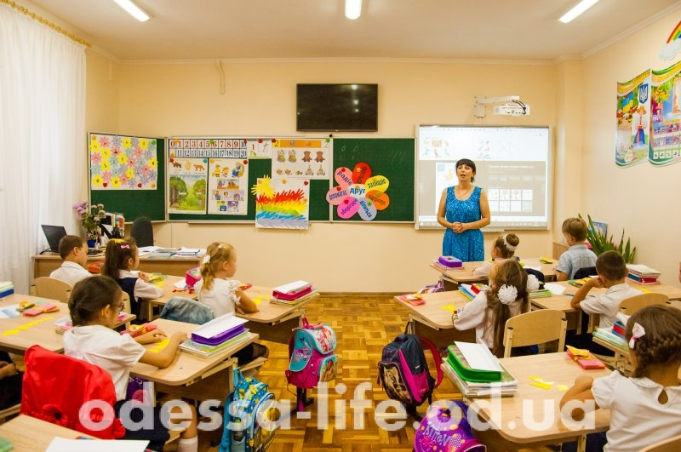
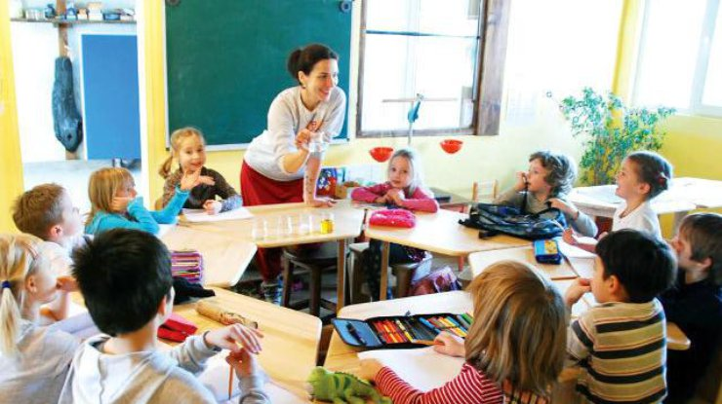
Розміщення парт

Slide 13
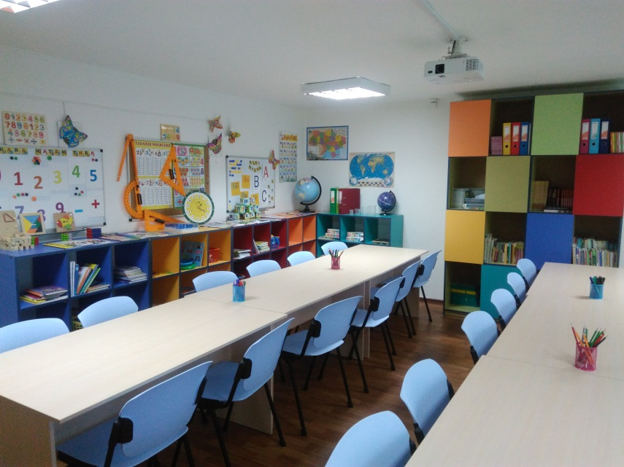
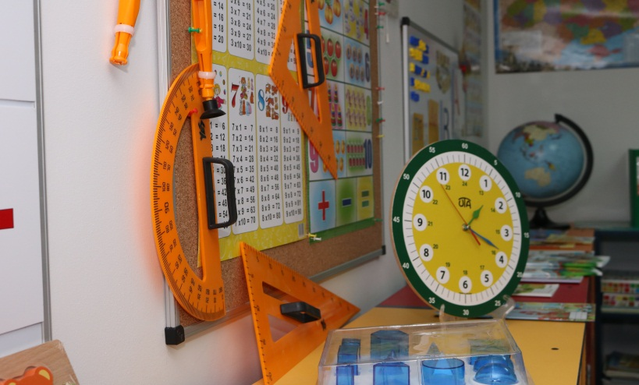
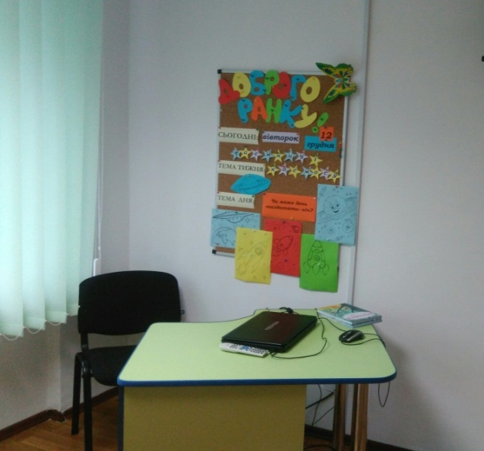
Використання стін класної кімнати і навчального закладу

Slide 14
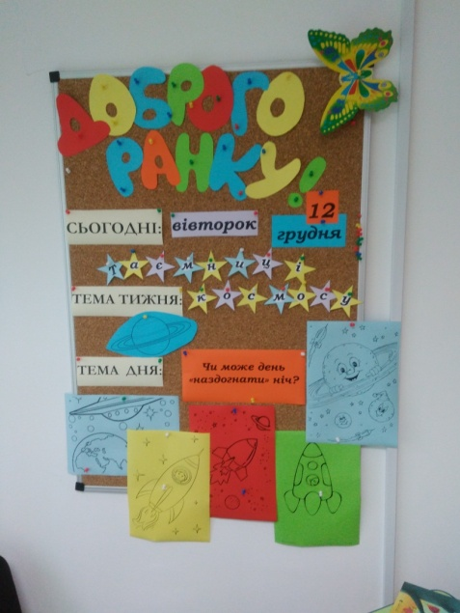
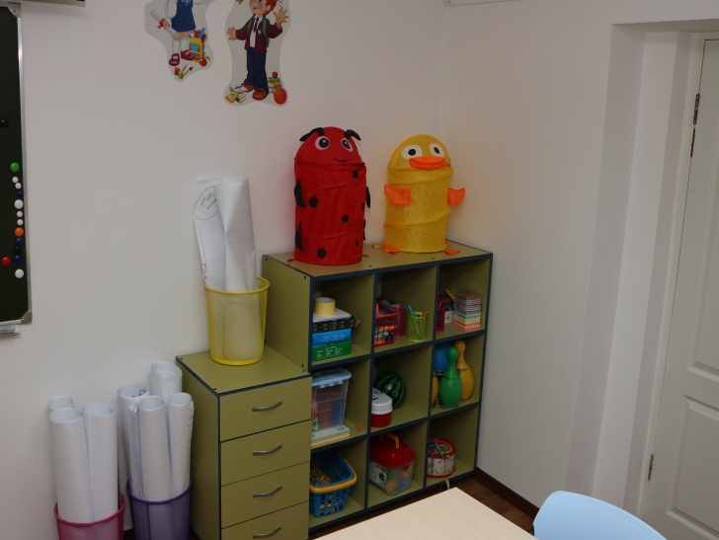
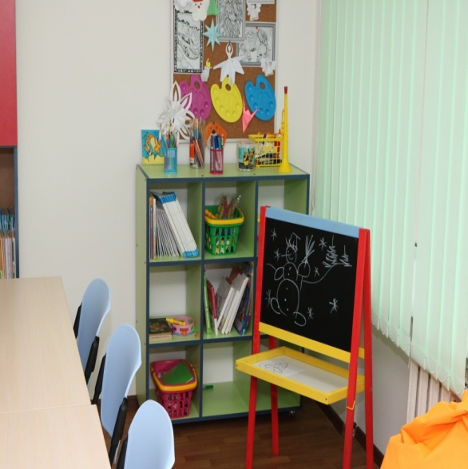
Навчальні матеріали та їх організація

Slide 15
Навчальні матеріали та їх організація

Slide 16
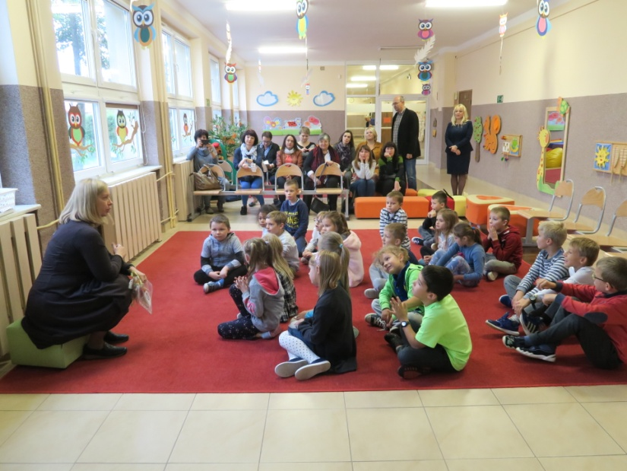
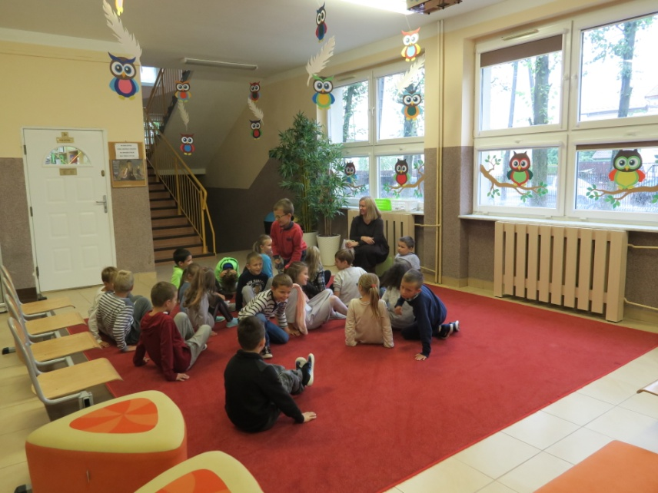
Використання фізичного простору поза класною кімнатою

Slide 17
Умови ефективної організації
освітнього простору
• Наявність нормативно-правової основи • Належне матеріальне забезпечення освітнього процесу • Методичне забезпечення освітнього процесу • Підготовка фахівців до роботи у нових умових • Готовність суб‘єктів освітнього процесу до нової освітньої діяльності

